Slide 1
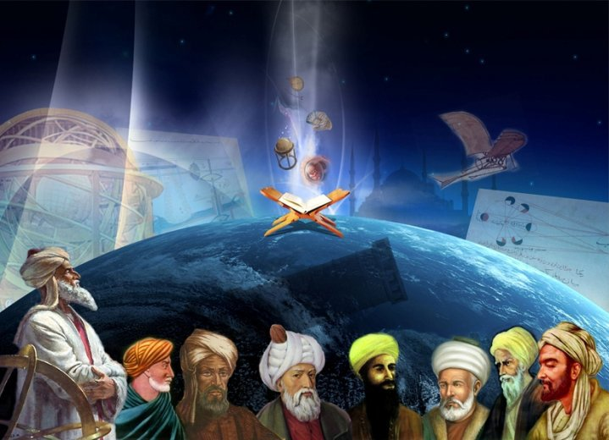
Kemuliaan seorang penuntut ilmu
Asep Setiawan, S.Th.I., M.Ud.

Slide 2

KAIDAH DASAR BERISLAM
Berkata &

Slide 3

KAIDAH DASAR BERISLAM

Slide 4


Slide 5

KEWAJIBAN MENUNTUT ILMU

Slide 6
KEWAJIBAN MENUNTUT ILMU
وَمَا كَـانَ مِنَ الْمُؤْمِنُوْنَ لِيَنْفِرُ كَافّةً فَلَوْلاَنَفَرَمِنْ كُلِّ فَرِقَةٍ مِنْهُمْ طَائِفَةً لِيَتَفَقّهُوأ فِى الدّيْنِ وَلِيُنْذِرُوْا قَوْمُهُمْ اِذأ رَجَعُوْ اِلَيْهِمْ لَعَلّهُمْ يَحْذَرُوْنَ
"Dan tidak sepatutnya orang-orang mukmin itu semuanya pergi kemedan perang, mengapa sebagian diantara mereka tidak pergi untuk memperdalam ilmu pengetahuan agama mereka dan untuk memberi peringatan kepada kaumnya apabila mereka telah kembali, agar mereka dapat menjaga dirinya “
(QS. At-Taubah ayat :122)

Slide 7
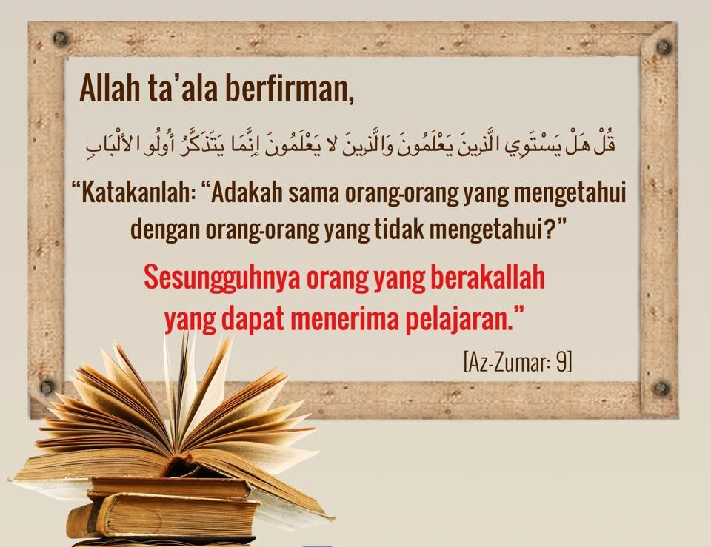
KEUTAMAAN MENUNTUT ILMU

Slide 8
KEUTAMAAN MENUNTUT ILMU
يَاأَيُّهَا الَّذِينَ آمَنُوا إِذَا قِيلَ لَكُمْ تَفَسَّحُوا فِي الْمَجَالِسِ فَافْسَحُوا يَفْسَحِ اللَّهُ لَكُمْ ۖوَإِذَاقِيلَ انْشُزُوافَانْشُزُوا يَرْفَعِ الله الذِيْنَ امَنُوا مِنـْكُمْ وَالّذِيْنَ اُوتُو الْعِلْمَ دَرَجَـتٍ وَاللهُ بِمَا تَعْـمَلُـوْنَ خَـبِيْـر
"Wahai orang-orang yang beriman!Apabila dikatakan kepadamu,"Berilah kelapangan didalam majelis, maka lapangkanlah, niscaya Allah akan memberi kelapangan untukmu. Dan apabila dikatakan berdirilah kamu, maka berdirilah, niscaya Allah akan mengangkat derajat orang-orang yang beriman diantara kamu dan orang-orang yang berilmu beberapa derajat".
(Q.S Al-Mujadalah ayat 11)

Slide 9
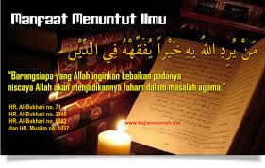
KEUTAMAAN MENUNTUT ILMU

Slide 10
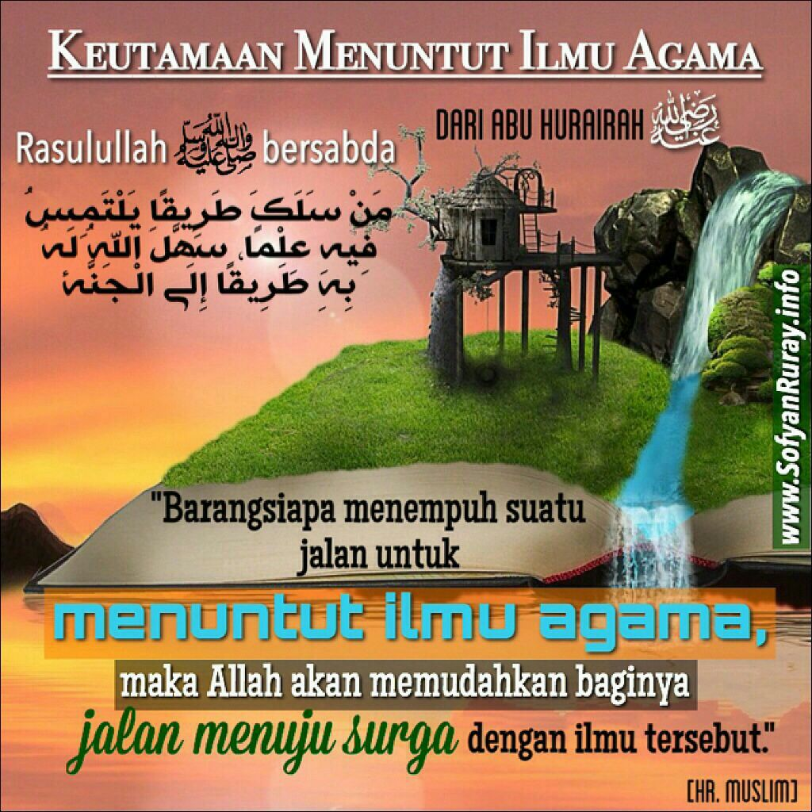

Slide 11

KEUTAMAAN MENUNTUT ILMU

Slide 12

KEUTAMAAN MENUNTUT ILMU

Slide 13
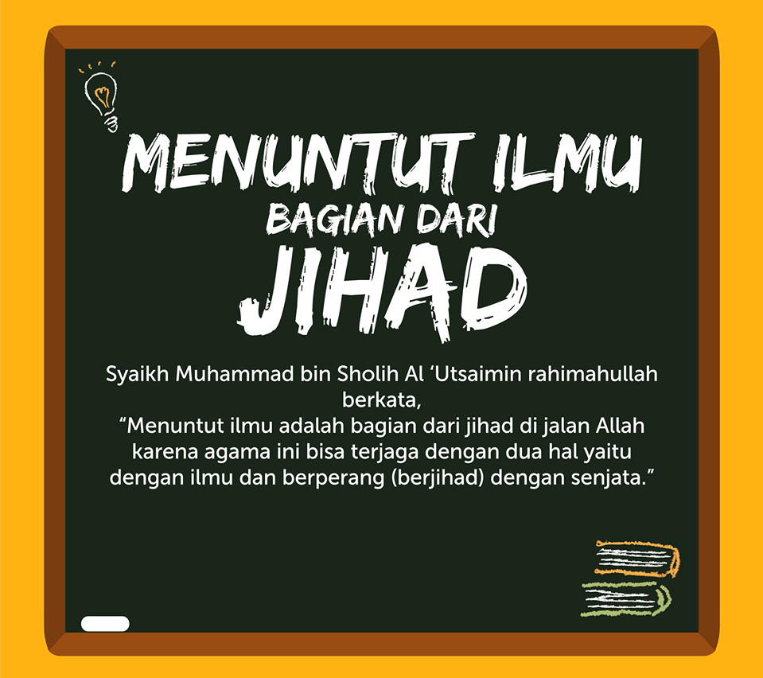
KEUTAMAAN MENUNTUT ILMU

Slide 14
KEUTAMAAN MENUNTUT ILMU
Kepergian untuk menuntut ilmu disamakan dengan orang yang sedang jihad fisabililllah
مَنْ خَرَجَ فِيْ طلبِ الْعِلْمِ فَهُوَ فِيْ سَبِيْلِ الّله حَتَّى يَرْجِعَ(رَوَاهُ التِّرْمِذِي)
”Siapa yang keluar dari rumah untuk menuntut ilmu, maka ia termasuk fisabilillah hingga pulang kembali”. (HR.Imam Tirmidzi)

Slide 15
KEUTAMAAN MENUNTUT ILMU
Ilmu adalah kuunci untuk mencapai kebahagiaan,
baik di dunia maupun di akhirat.
مَنْ أَرَادَ الدُّنْيَا فَعَلَيْهِ بِاْلعِلْمِ وَ مَنْ أَرَادَ ْالآخِرَةِ فَعَلَيْهِ بِاْلعِلْمِ وَ مَنْ أَرَادَ هُمَا فَعَلَيْهِ بِاْلعِلْمِ (رواه الطبراني)
“ Barangsiapa yang menginginkan kehidupan dunia, mak ia harus memiliki ilmu, dan barang siapa yang menginginkan kehidupan akhirat maka itupun harus dengan ilmu, dan barang siapa yang menginginkan keduanya maka itupun harus dengan ilmu.” (HR. Thabrani)

Slide 16
KEUTAMAAN MENUNTUT ILMU
Kewajiban mencari ilmu itu tidak memandang batasan usia, melainkan seumur hidup.
Sabda Nabi Saw.
أُطْلُبُ الْعِلْمَ مِنَ الْمَهْدِ إِلَى اللَّحْدِ (رواه مسلم)
“Carilah ilmu dari buaian sampai liang lahat”
(HR. Muslim)

Slide 17
KEUTAMAAN MENUNTUT ILMU
Kewajiban mencari ilmu itu tidak dibatasi hanya di negeri muslim saja. Nabi Saw. bersabda;
أُطْلُبُواالْعِلْمَ وَلَوْ بِالصّيْنِ {رَوَاهُ عَبْدُالْبَر} …
“Carilah ilmu itu walau di negeri Cina”.
(HR. Abdul Bar)

Slide 18
KEUTAMAAN MENUNTUT ILMU
Etika atau adab menuntut ilmu. Diantara etika / adab menuntut ilmu yang harus dipenuhi seorang murid adalah tawadhu’ (hormat dan santun) kepada guru. Rasulullah SAW bersabda :
تَعَلّمُوا العِلْمَ وَتَعَلّمُوْا لِلْعِلْمِ السّكِيْنَةَ وَالْوَقَارَ وَتَوَاضَعُوْا لِمَنْ تَتَعَلّمُوانَ مِنْهُ
"Belajarlah kalian ilmu untuk ketentraman dan ketenangan serta rendah hatilah pada orang yang kamu belajar darinya". HR.At-Tabrani.

Slide 19
KEUTAMAAN MENUNTUT ILMU
Dimuliakan oleh malaikat hingga bersedia meletakkan sayapnya untuk alas jalan orang yang menuntut ilmu
... فَاِنَ الْمَلآئكة لتَضَعُ أَجْنِحَتَهَا لِطَا لِبِ الْعِلمِ رِضًا بِماَ يَطْلُبُ رَوَاهُ ابْنُ عَبْدُالْبَر
“ Sesungguhnya malaikat meletakkan sayap-sayapnya bagi penuntut ilmu karena rida/ senang terhadap apa yang dicarinya (ilmu).” (HR. Ibnu Abdul Bar)

Slide 20




Slide 21
Keutamaan Belajar, Berilmu & Akhlaq Didalamnya
Bukan untuk mencari kedudukan dunia dan puji-pujian.
Orang-orang yang berilmu (ulama) adalah pewaris para Nabi
(HR. Abu Daud dan Tirmidzi)
Ilmu adalah sarana untuk meraih kebahagiaan dunia dan kebahagiaan akhirat
(HR. Ahmad)
Allah mengangkat derajat orang-orang yang diberi ilmu
(QS. al-Mujadilah [58]:11)
Menuntut ilmu wajib bagi Muslim laki-laki dan perempuan
(HR. Ibnu Majah)
Niat menuntut ilmu karena mencari ridha Allah
"Siapapun yang menuntut ilmu hanya untuk berlomba-lomba mendebat para ulama atau fuqaha atau untuk menarik perhatian orang (biar dikagumi, dihormati dan sebagainya), Allah memasukkannya ke dalam neraka."
(H.R. Tirmidzi)
“Barangsiapa menuntut ilmu dengan berniat bukan karena Allah maka hendaklah ia menyediakan tempatnya di dalam neraka”
(HR Tirmidzi)
Niat menuntut ilmu sebagai ibadah
(QS. adz-Dzariyat [51]: 56)

Slide 22
Akhlaq Terhadap Guru/Dosen
Datang tepat waktu
Tidak mengolok-olok kekeliruan yang dibuat dosen
Meminta izin untuk masuk atau meninggalkan ruang
Berpakaian rapi
Mendengarkan penjelasan dosen
Menjawab pertanyaan dengan santun
Berperan aktif
Memberi pertolongan saat diminta bantuan
Menyapa terlebih dahulu saat berjumpa
Mengerjakan tugas
Berbicara dengan bahasa yang baik dan sopan

